Slide 1
০১
আজকের ক্লাসে সবাইকে স্বাগতম

Slide 2
০২
আবুল কালাম আজাদ
সহকারী শিক্ষক
নাসিরাবাদ দুলাহার সরকারি প্রাথমিক বিদ্যালয়
নাচোল , চাঁপাইনবাবগঞ্জ।
Gmail: azad548020@gmail.com
বিষয়ঃ প্রাথমিক বিজ্ঞান
শ্রেণিঃ ৪র্থ অধ্যায়ঃ ১ (জীব ও পরিবেশ)
পাঠের শিরোনামঃ খাদ্যের জন্য উদ্ভিদ ও প্রাণীর উপর মানুষের নির্ভরশীলতা
পাঠঃ বেঁচে থাকার জন্য মানুষের ---- -- শক্তি প্রবাহিত হয়।
সময়ঃ ৪৫মিনিট
তারিখ: ১৮-০১-২০২০ খ্রিঃ

Slide 3
০৩
ভিডিওটিতে তোমরা কী দেখতে পেলে?
চলো একটি ভিডিও দেখি !

Slide 4
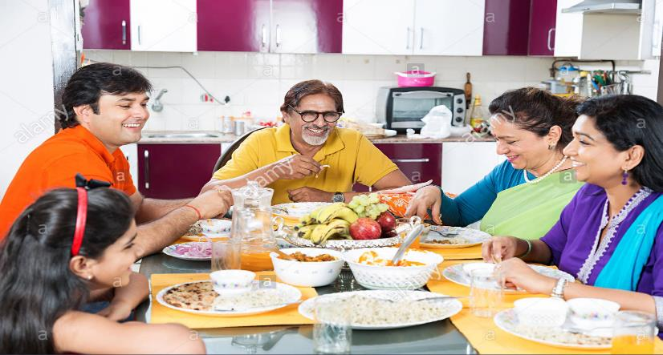
০৪
ছবিতে কী দেখতে পাচ্ছ?
মানুষ খাবার খাচ্ছে।

Slide 5
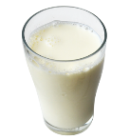
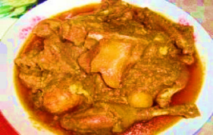
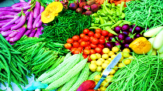
০৫
এ খাবারগুলো আমরা কোথা হতে পাই?
মানুষ খাদ্যের জন্য কীসের ওপর নির্ভরশীল?
মানুষ কী কী খাবার খায়?
চিত্রে কী কী দেখতে পাচ্ছ?
বিভিন্ন ধরণের খাবার।
মানুষ ভাত, রুটি, মাছ, মাংস, দুধ, ডিম, বিভিন্ন ধরণের শাক-সবজি ও ফল-মূল ইত্যাদি খাবার খায়।
বিভিন্ন ধরণের উদ্ভিদ ও প্রাণীর ওপর নির্ভরশীল।
এ খাবারগুলো আমরা পরিবেশের বিভিন্ন ধরনের উদ্ভিদ ও প্রাণী হতে পাই।

Slide 6
০৬
শিক্ষার্থী বন্ধুরা, আজকের পাঠ কী হতে পারে ধারণা করতে পারো?
আজকের পাঠঃ
খাদ্যের জন্য উদ্ভিদ ও প্রাণীর উপর মানুষের নির্ভরশীলতা।

Slide 7
০৭
শিখনফল
এ পাঠ শেষে শিক্ষার্থীরা...
১.১.১ মানুষসহ প্রত্যেক জীবের বেঁচে থাকার জন্য খাদ্যের প্রয়োজন তা বলতে পারবে;
১.১.২ সূর্য সকল শক্তির উৎস বলতে পারবে;
১.১.৬ মানুষ কীভাবে খাদ্যের জন্য পরিবেশের বিভিন্ন উদ্ভিদ ও প্রাণীর উপরে নির্ভরশীল তা বর্ণনা করতে পারবে।

Slide 8
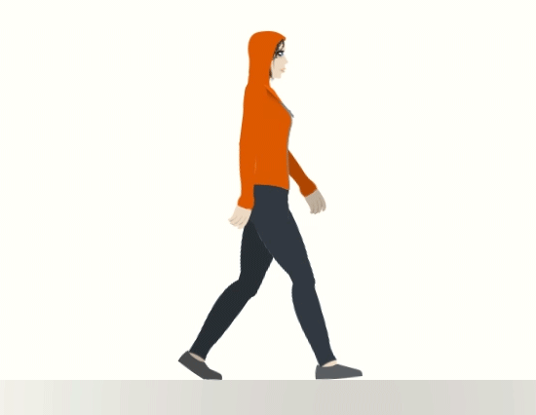
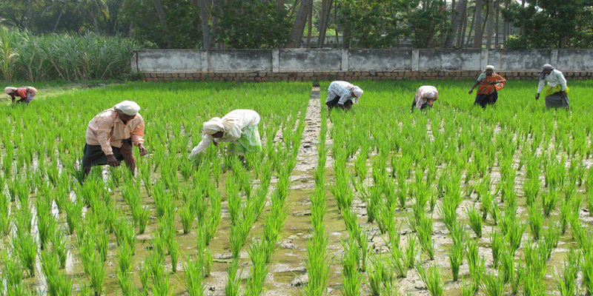
০৮
আমরা কীভাবে শক্তি পাই?
হাঁটতে ও কাজ করতে কীসের প্রয়োজন?
ছবিতে কী দেখতে পাচ্ছ?
একজন লোক হাঁটছে।
কিছু লোক মাঠে কাজ করছে।
আমরা খাদ্য হতে শক্তি পাই।
হাঁটতে ও কাজ করতে শক্তির প্রয়োজন।

Slide 9
০৯
ছবিতে কী দেখতে পাচ্ছ?
কার্বন ডাই অক্সাইড
সূর্যের আলো
পানি
উদ্ভিদ সূর্যের আলো ব্যবহার করে নিজের খাদ্য নিজেই তৈরি করে। এই খাদ্য উদ্ভিদের প্রয়োজনীয় শক্তি যোগায়। প্রাণী নিজের খাদ্য নিজে তৈরি করতে পারে না। বেঁচে থাকার জন্য তাদের অবশ্যই উদ্ভিদ বা অন্য প্রাণীকে খাদ্য ‍হিসেবে গ্রহণ করতে হয়।
উদ্ভিদের খাদ্য তৈরির প্রক্রিয়া।

Slide 10
১০
একক কাজ
১. উদ্ভিদের খাদ্য তৈরিতে কী কী প্রয়োজন?

Slide 11
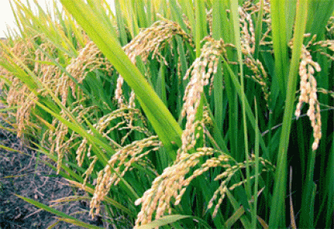
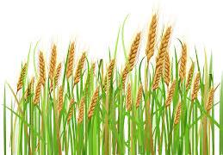
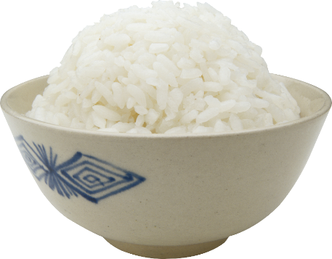
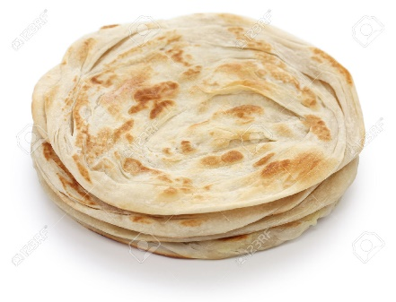
১১
ধান ও গম থেকে আমরা কী কী খাবার পাই?
ছবিতে কী কী দেখতে পাচ্ছ?
ধান গাছ
গম গাছ
ভাত, রুটি এবং অন্যান্য খাবার পাই।

Slide 12
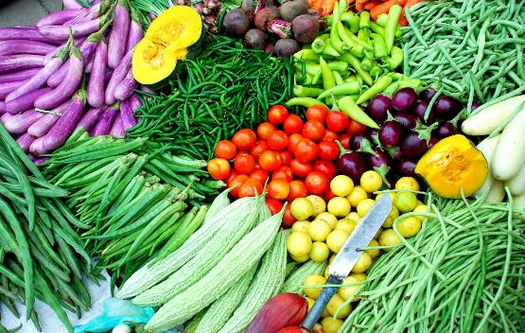
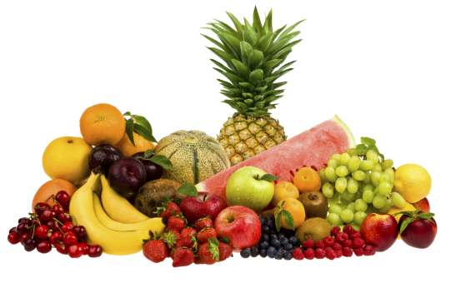
১২
এ খাবারগুলো মানুষ কোথা হতে পায়?
ছবিতে কী কী খাবার দেখতে পাচ্ছ?
বিভিন্ন ধরনের শাক-সবজি ও ফল-মূল।
এ খাবারগুলো মানুষ উদ্ভিদ হতে পায়।

Slide 13
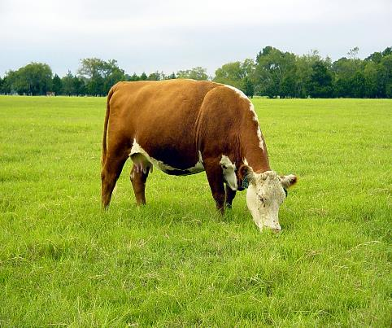
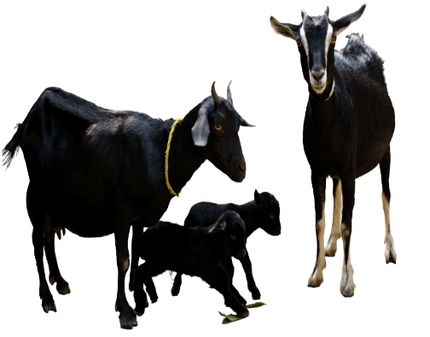
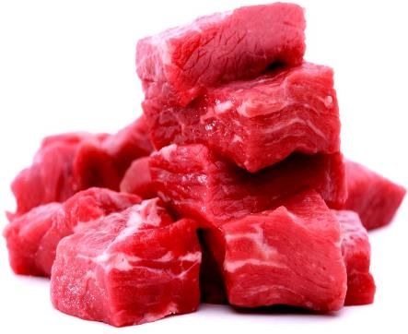
১৩
গরু ও ছাগল থেকে আমরা কী কী খাবার পাই?
ছবিতে কী কী দেখতে পাচ্ছ?
গরু
ছাগল
গরু ও ছাগল থেকে আমরা মাংস ও দুধ পাই।

Slide 14
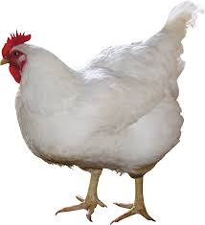
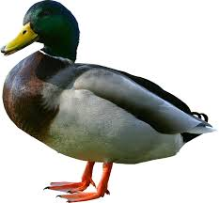
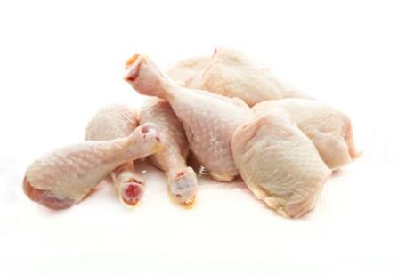
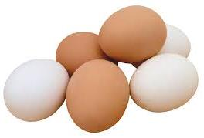
১৪
মুরগি ও হাঁস থেকে আমরা কী কী খাবার পাই?
ছবিতে কী কী দেখতে পাচ্ছ?
মুরগি
হাঁস
মুরগি ও হাঁস থেকে আমরা মাংস ও ডিম পাই।

Slide 15
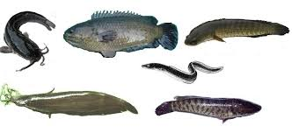
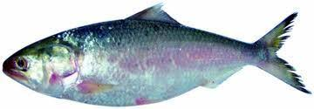
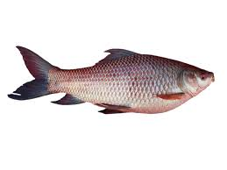
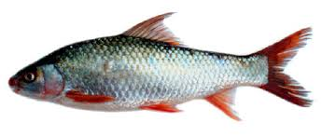
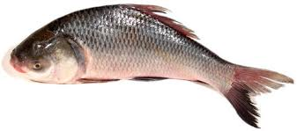
১৫
মাছ কী ধরনের খাদ্য উৎস?
ছবিতে কী দেখতে পাচ্ছ?
বিভিন্ন ধরনের মাছ।
মাছ প্রাণীজ খাদ্য উৎস।

Slide 16
১৬
জোড়ায় কাজ
শিক্ষার্থী বন্ধুরা এবার জোড়ায় বসে কোন গুলো উদ্ভিজ্জ খাবার এবং কোন গুলো প্রাণিজ খাবার বাছাই করে ছকটি পূরণ করঃ-
খাদ্য
উদ্ভিজ্জ খাদ্য | প্রাণিজ খাদ্য
কলা
মাছ
আপেল
মুরগির মাংস
গাজর
গরুর মাংস
পেঁয়াজ
দুধ
আলু ইত্যাদি
ডিম ইত্যাদি

Slide 17
১৭
এসো বলি
আমরা কয়টি উৎস থেকে খাবার পাই?
উত্তরঃ দুইটি উৎস থেকে।
উৎসগুলো কী কী?
উত্তরঃ উদ্ভিজ্জ ও প্রাণিজ উৎস।
উদ্ভিজ্জ খাদ্য কী?
উত্তরঃ যে সব খাদ্য উদ্ভিদ থেকে পাওয়া যায় সেগুলোকে উদ্ভিজ্জ খাদ্য বলে।
প্রাণিজ খাদ্য কী?
উত্তরঃ যে সব খাদ্য প্রাণী থেকে পাওয়া যায় সেগুলোকে প্রাণিজ খাদ্য বলে।

Slide 18
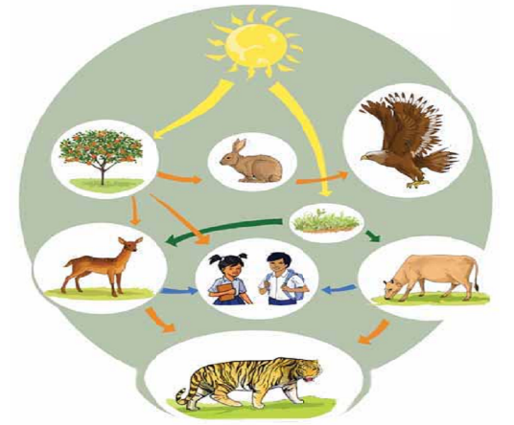
১৮
ছবিতে কী দেখা যাচ্ছে?
শক্তির মূল উৎস কী?
শক্তির মূল উৎস সূর্য।
সূর্য থেকে বিভিন্ন জীবে শক্তি প্রবাহ।

Slide 19
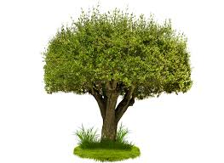
১৯
এসো সূর্য থেকে উদ্ভিদে শক্তি প্রবাহ চিত্র দেখি-

Slide 20
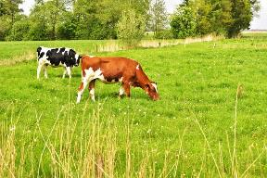
২০
এসো সূর্য থেকে গরুতে শক্তি প্রবাহ চিত্র দেখি-

Slide 21
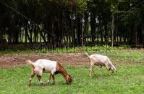
২১
এসো সূর্য থেকে মানুষে শক্তি প্রবাহ চিত্র দেখি-

Slide 22
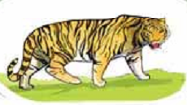
২২
এসো সূর্য থেকে বাঘে শক্তি প্রবাহ চিত্র দেখি-

Slide 23
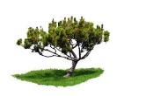
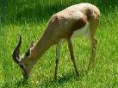
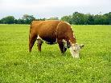
দলগত কাজ
২৩
দলে আলোচনা করে ছকে উল্লেখ্যিত কাজটি পার্শ্বের চিত্রে তীর চিহ্ন ব্যবহার করে সম্পন্ন কর।
দলের নাম | অর্পিত কাজ
জবা | সূর্য থেকে বাঘ কিভাবে শক্তি পায়? প্রবাহ চিত্রের মাধ্যমে দেখাও।
শাপলা | সূর্য থেকে গরু কিভাবে শক্তি পায়? প্রবাহ চিত্রের মাধ্যমে দেখাও।
গোলাপ | সূর্য থেকে মানুষ কিভাবে শক্তি পায়? প্রবাহ চিত্রের মাধ্যমে দেখাও।

Slide 24
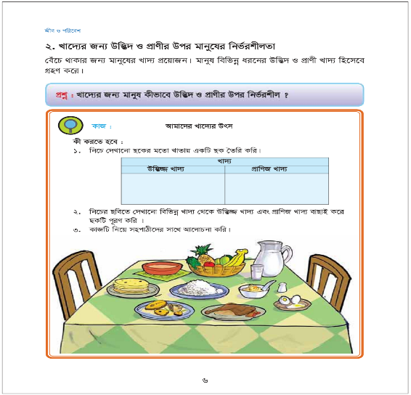
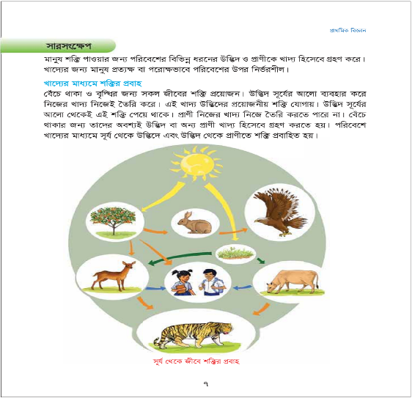
২৪
পাঠ্য বইয়ের সাথে সংযোগ

Slide 25
২৫
মূল্যায়ন
১. মানুষ কীভাবে শক্তি পায়?
উত্তরঃ ১ মানুষ শক্তি পাওয়ার জন্য পরিবেশের বিভিন্ন ধরনের উদ্ভিদ ও প্রাণীকে খাদ্য হিসেবে গ্রহণ করে।
২. শক্তির মূল উৎস কী?
উত্তরঃ ২ শক্তির মূল উৎস সূর্য।
৩. মানুষ খাদ্যের জন্য কীভাবে উদ্ভিদ ও প্রাণীর উপর নির্ভরশীল ?
উত্তরঃ ৩ মানুষ খাদ্যের জন্য প্রত্যক্ষ বা পরোক্ষভাবে পরিবেশের উপর নির্ভরশীল।
৪. বেঁচে থাকার জন্য মানুষ প্রয়োজনীয় শক্তি কোথা থেকে পায় ?
উত্তরঃ ৪ বেঁচে থাকার জন্য মানুষ প্রয়োজনীয় শক্তি উদ্ভিদ বা প্রাণী থেকে পায়।

Slide 26
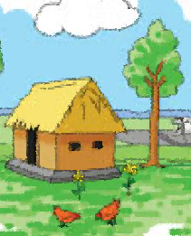
২৬
পরিকল্পিত কাজ

Slide 27
২৭
সকলকে ধন্যবাদ
ভালো
থেকো
সবাই

